Slide 1


Slide 2

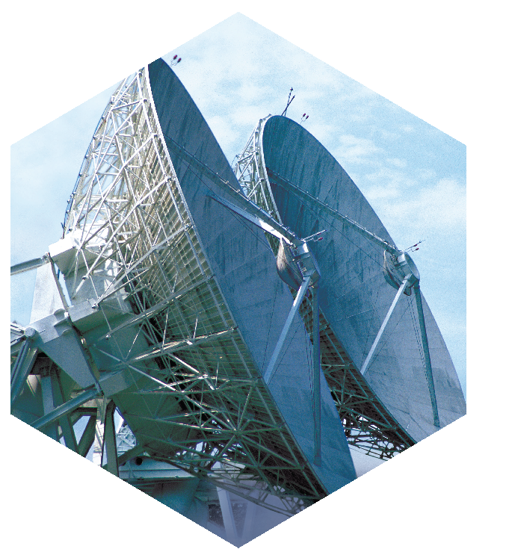
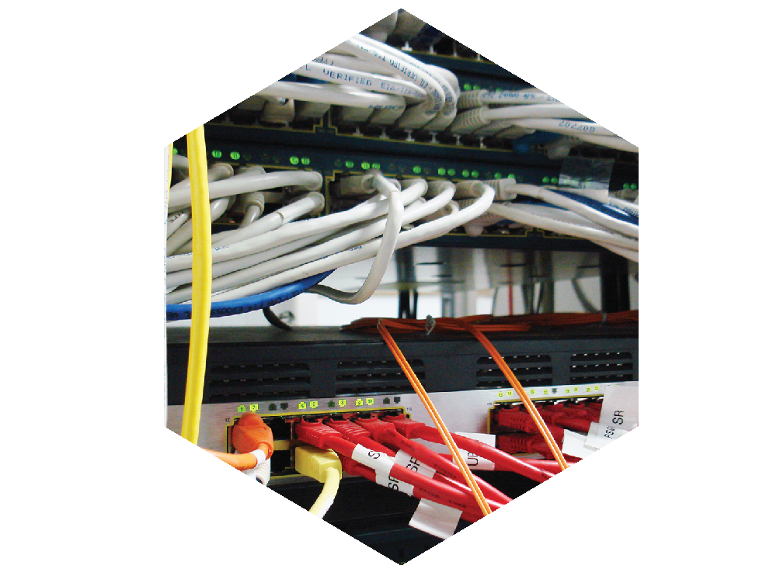
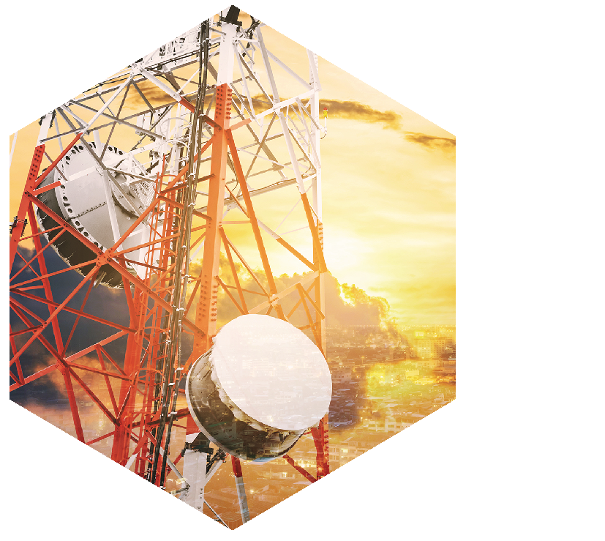
Telecomunicações
As telecomunicações constituem um ramo da engenharia elétrica que contempla o projeto, a implantação, manutenção e controles de redes de sistemas de comunicações. A principal finalidade das telecomunicações é suprir a necessidade humana de se comunicar à distância.

Slide 3

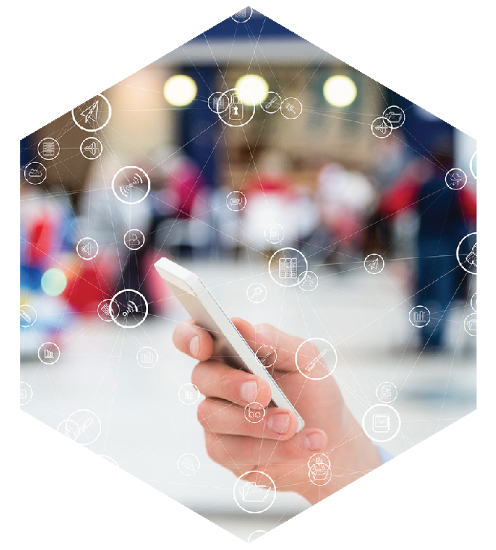

Telecomunicações - Internet
A Internet é um sistema global de redes de computadores interligadas que utilizam um conjunto próprio de protocolos (Internet Protocol Suite ou TCP/IP) com o propósito de servir progressivamente usuários no mundo inteiro.
Na década de 1960 foi criada a ARPANET para comunicações entre os serviços militares e de governo.

Slide 4


